Slide 1
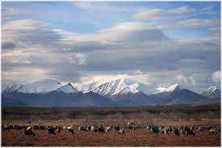
«Путешествие на Чукотку»
Подготовила: Жузлова О.А

Slide 3
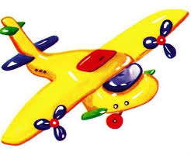

Slide 4
Дети кто рассказывает о полете, о погоде за бортом, сообщает о взлете самолета и его посадке?

Slide 5
Физминутка «Согреемся»
Ча-ча-ча (3 хлопка по бёдрам)
Печка очень горяча (4 прыжка)
Чи – чи - чи (3 хлопка над головой)
Печёт птичка калачи (4 приседания)
Чу-чу-чу (3 хлопка за спиной)
Будет всем по калачу (4 прыжка)
Чо – чо - чо (3 хлопка перед собой)
Осторожно, горячо. (ходьба)

Slide 6
Ледовитый океан

Slide 8
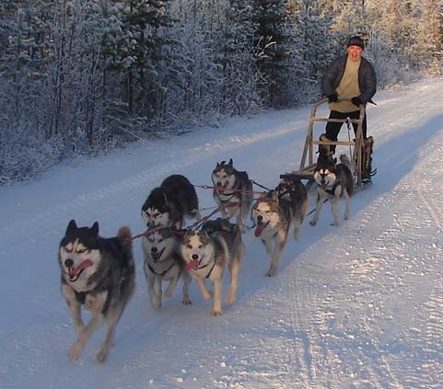
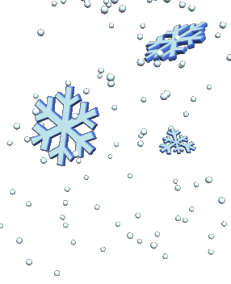
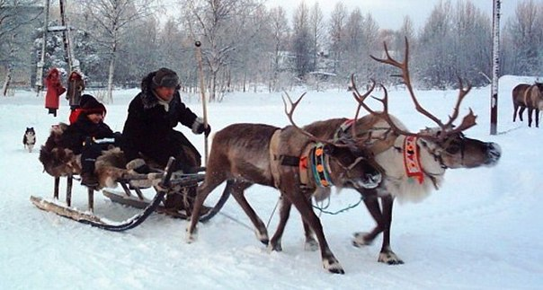

Slide 9
